Slide 1
עמותת שלומית
עמותה להפעלת מתנדבים לשירות לאומי אזרחי
הדרכה על תוכנת ZOOM לצוות

Slide 2
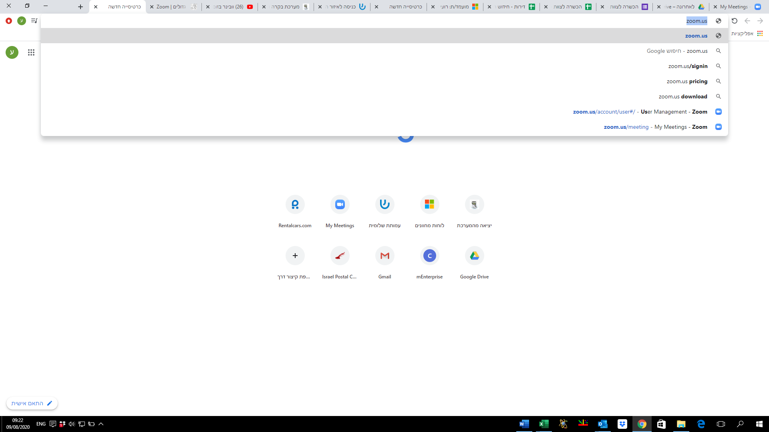
עמותת שלומית
ZOOM.US
עמותה להפעלת מתנדבים לשירות לאומי אזרחי
טקס הוקרה למצטיינות ומצטיינים
שנת הפעילות תש"פ

Slide 3
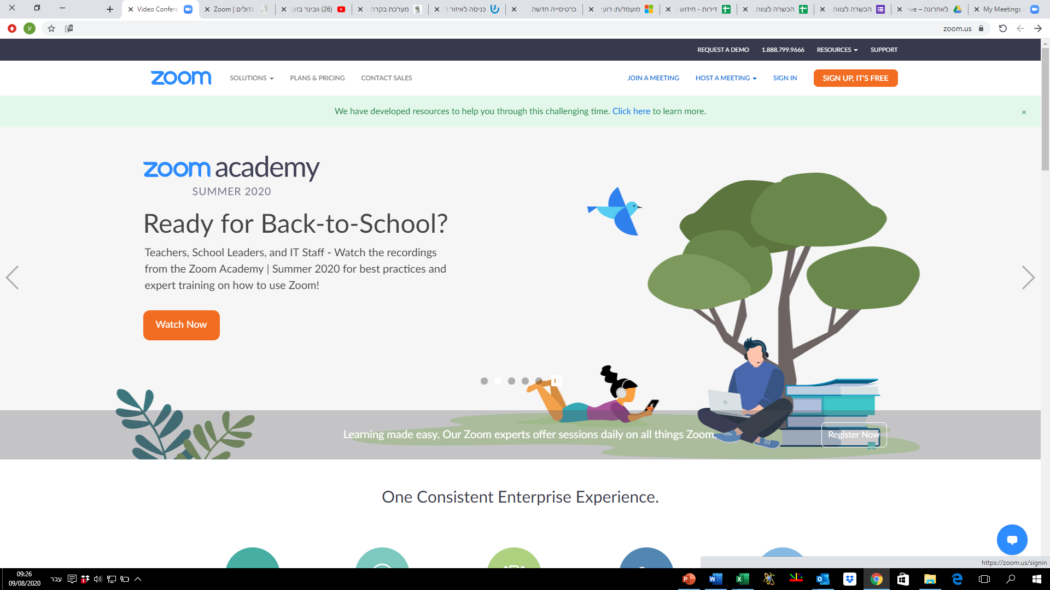
עבור מי שנרשמ/ת בפעם הראשונה
ברכה מאת אלי קסן
מ"מ יו"ר עמותת שלומית

Slide 4
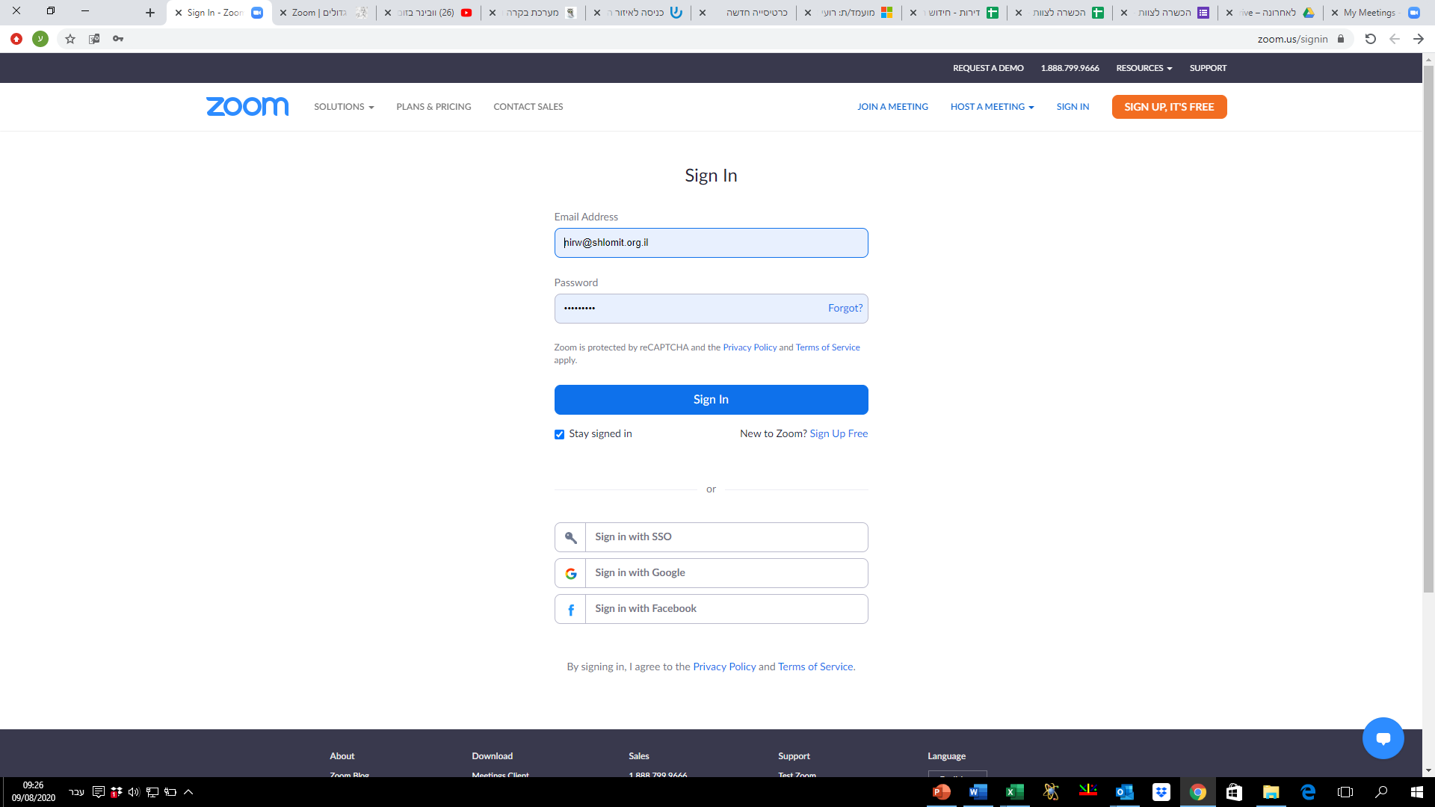
עמותת שלומית
עמותה להפעלת מתנדבים לשירות לאומי אזרחי
מייל שלומית
סיסמא שקבעת לעצמך
טקס הוקרה למצטיינות ומצטיינים
שנת הפעילות תש"פ

Slide 5
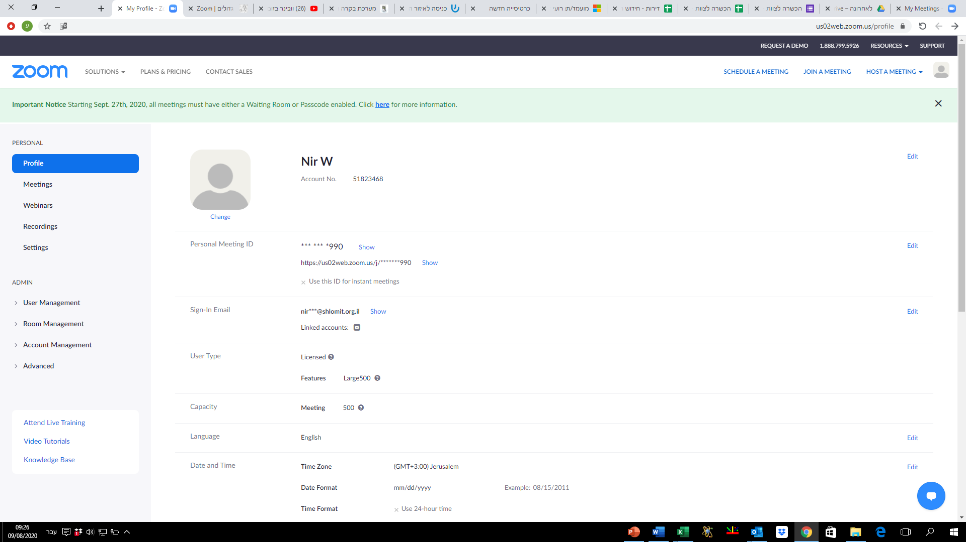
מסך פרופיל אישי
ברכה מאת ראובן פינסקי
מנכ"ל הרשות לשירות לאומי אזרחי

Slide 6
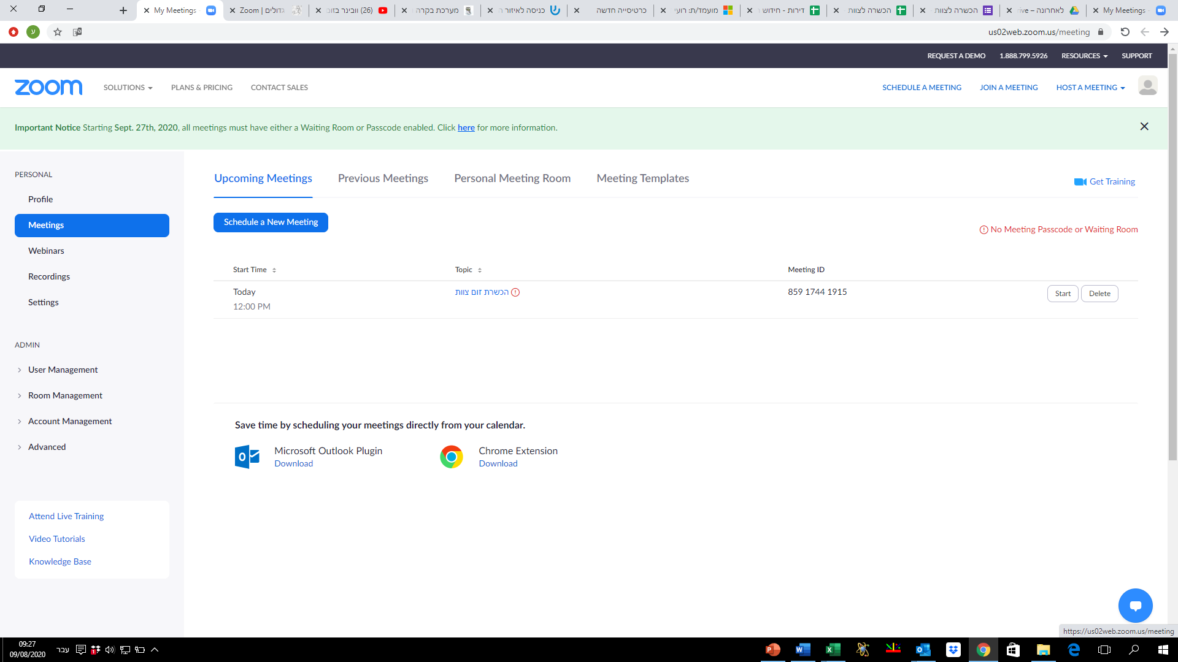
הענקת מלגות הצטיינות
ע"ש מייסדת העמותה והמנכ"לית הראשונה
חיה שמואל ז"ל
לשנת הפעילות תש"פ 2019-2020
קבע פגישה חדשה

Slide 7
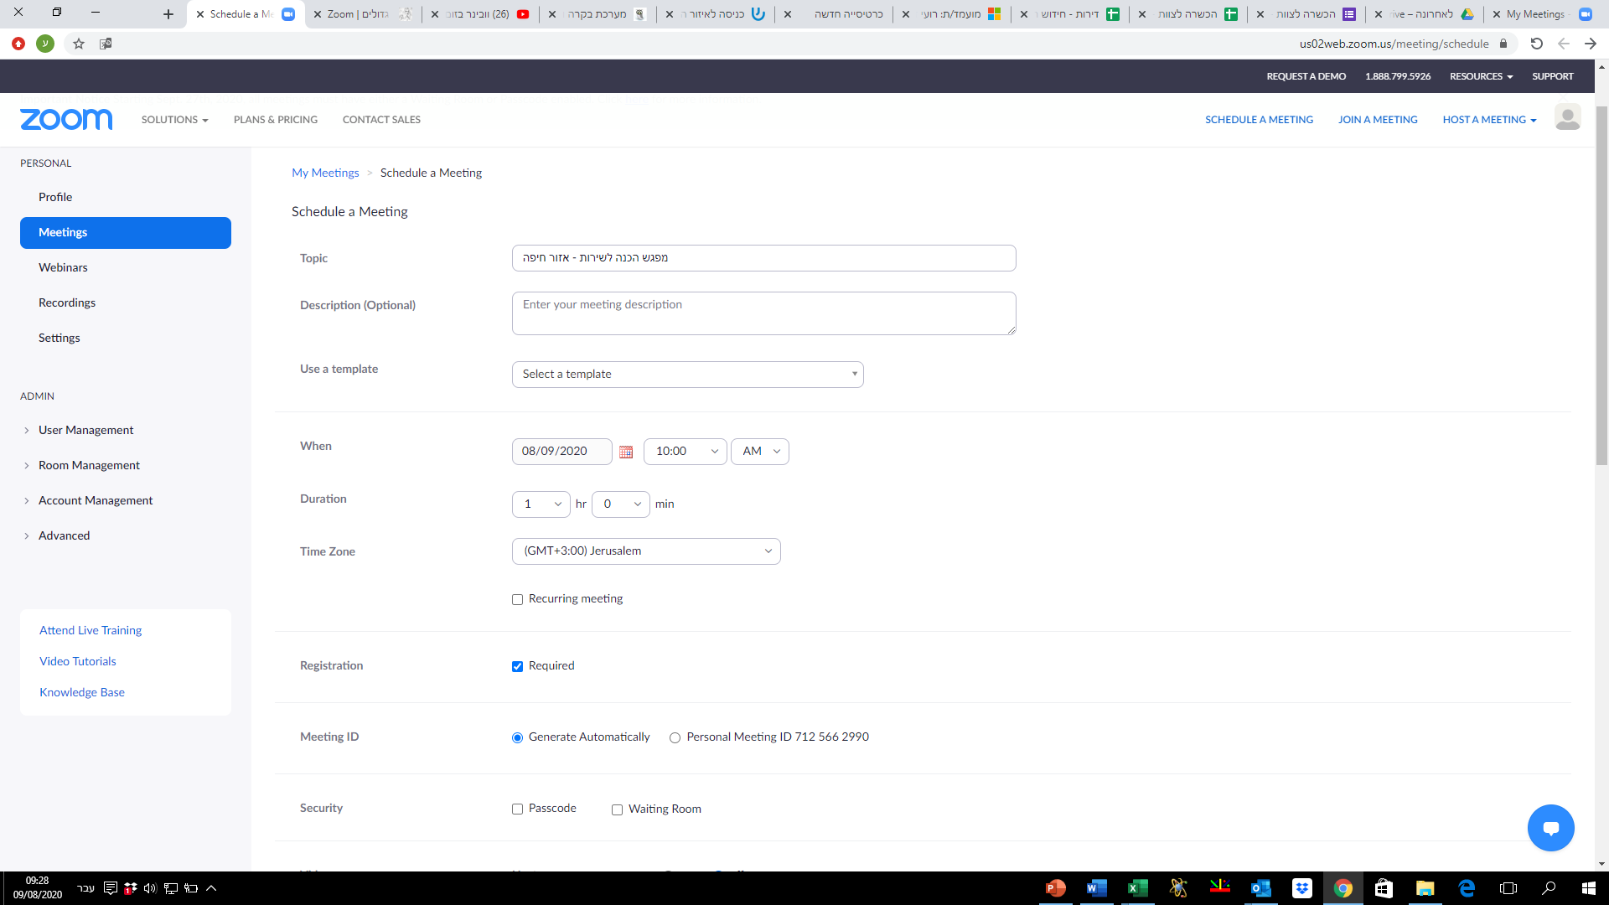
עמותת שלומית
עמותה להפעלת מתנדבים לשירות לאומי אזרחי
שם הפגישה
מתי?
בוקר AM אחה"צ (מ-12) PM
משך הפגישה
טקס הוקרה למצטיינות ומצטיינים
שנת הפעילות תש"פ
לסמן V על ביצוע הרשמה מראש

Slide 8
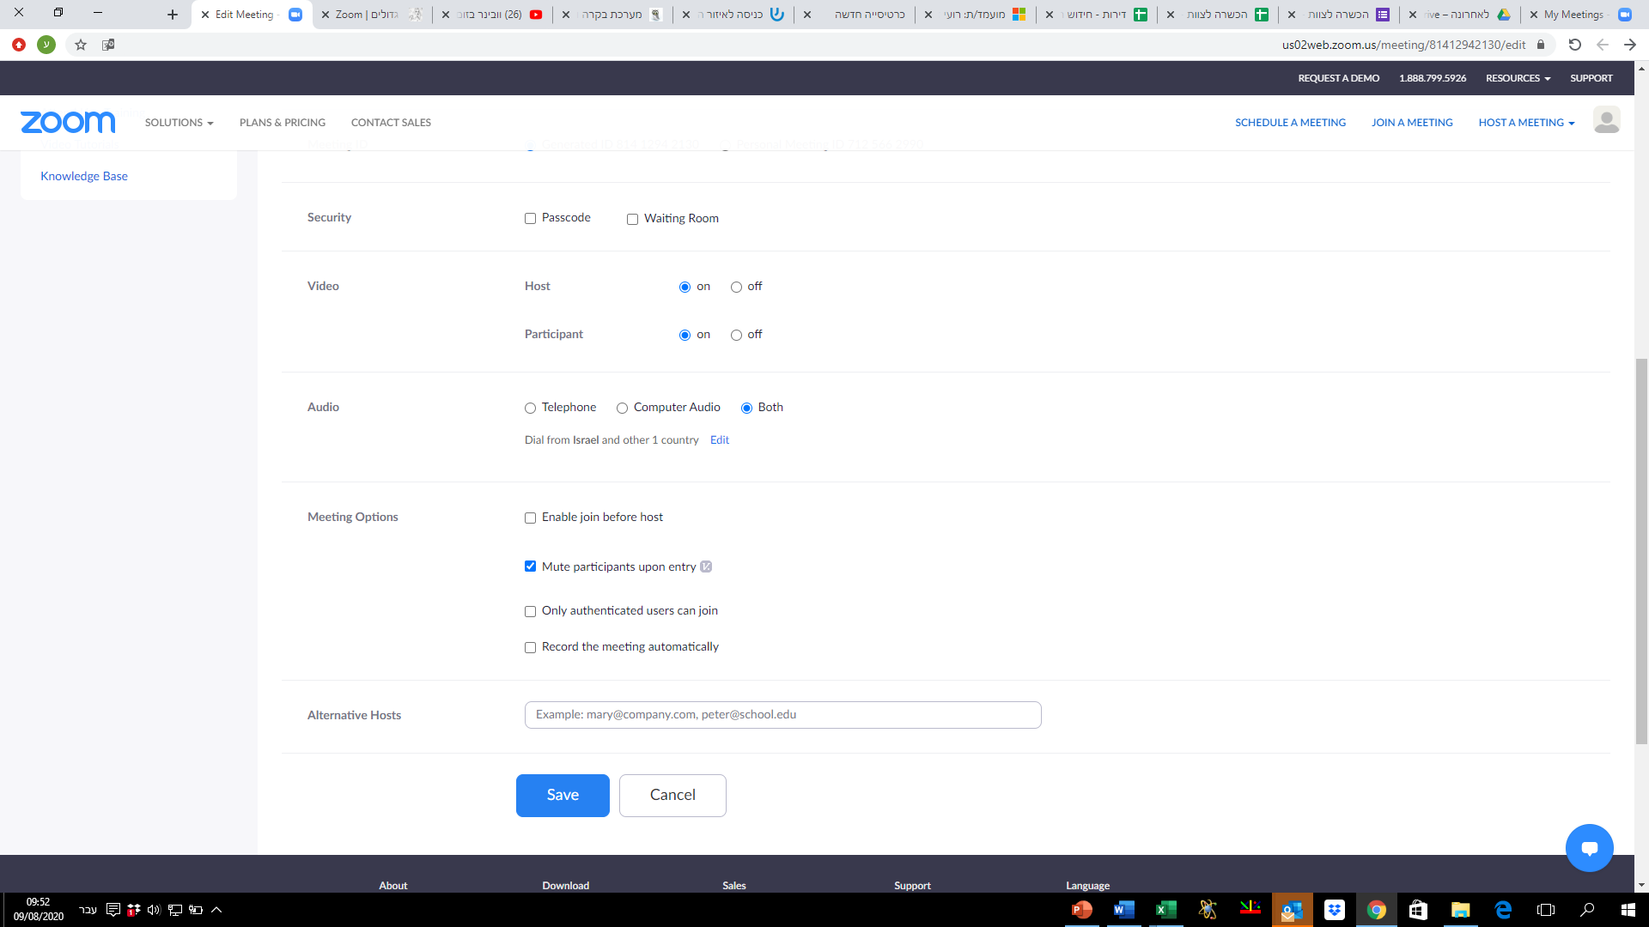
נעבור למחוז מרכז
לאפשר כניסה לפנייך... אם מעוניינת יש לסמן V
שמירת הפגישה

Slide 9
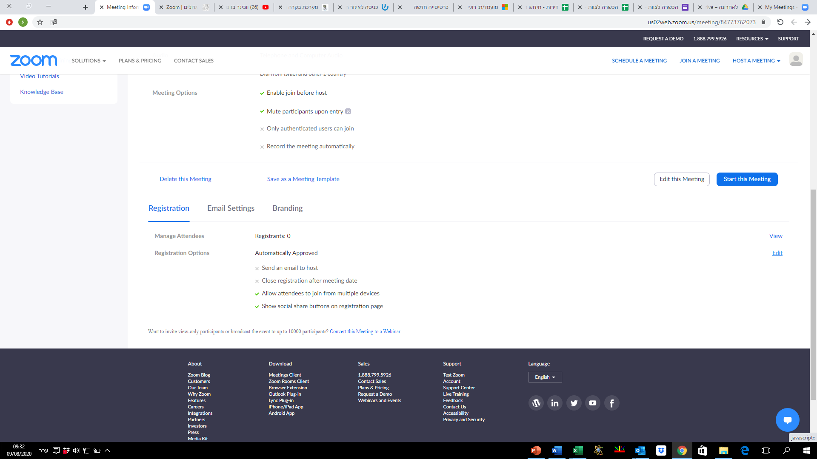
מקום השירות: משפחתון- הכפר הירוק, רמת השרון
הרכזת: שיר דורון
עמרי אגסי
בתקופת הקורונה
בזמן הקורונה, עמרי היה פעיל וסגר תקופה ארוכה ב"סגר" בכפר הירוק- והיה הראשון לחזור כאשר הילדים חזרו מהחופש.
עריכה של ההרשמה לפגישה

Slide 10
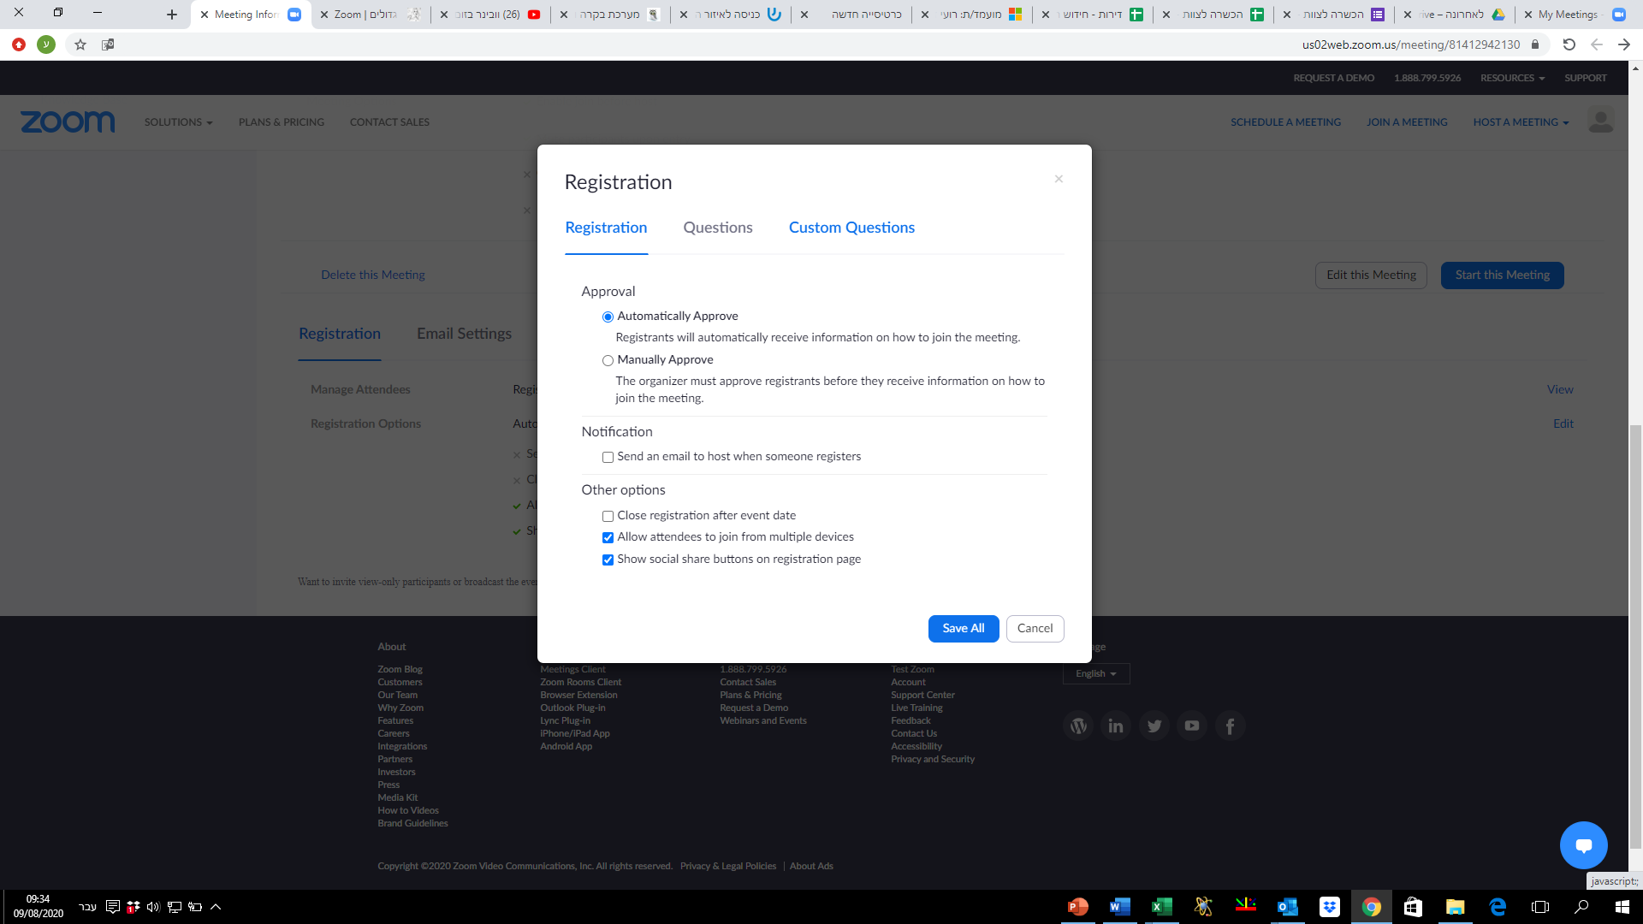
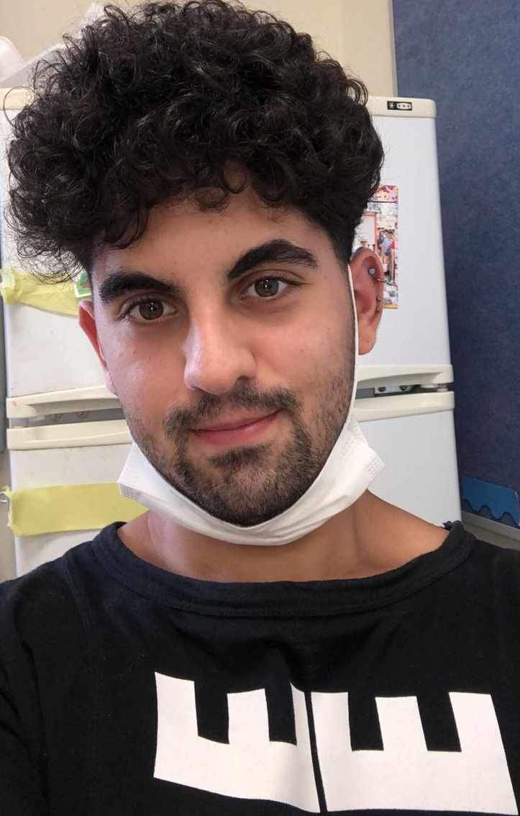
מקום השירות: בית ספר יסודי –ברנר, כפר סבא
הרכזת: שיר דורון
ים אילון
ללחוץ כאן
ים אחראי, מסור ואכפתי, ומשמש חלק בלתי נפרד מהצוות.
ים מסתכל תמיד על טובת הילדים, יוזם ולוקח על עצמו תפקידים רבים ובכך תרם רבות לקידום התלמידים הן ברמה הלימודית והן ברמה החברתית.

Slide 11
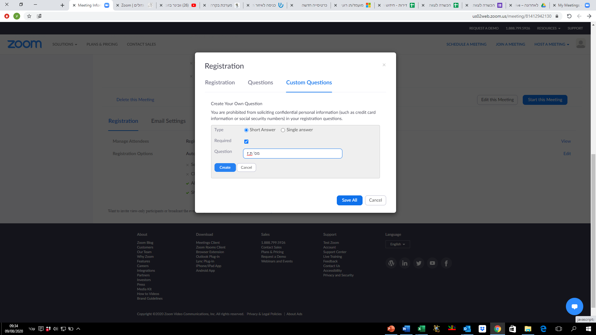
מקום השירות: בית ספר יסודי –ברנר, כפר סבא
הרכזת: שיר דורון
ים אילון
1. להוסיף – מס' ת.ז.
בתקופת הקורונה
ים השתתף בכל מפגשי הזום עם הכיתה והתענין בכל ילד וילד באופן אישי.והתנדב בשמרטפיה לילדים של הצוות הרפואי בכפ"ס.
2
3

Slide 12
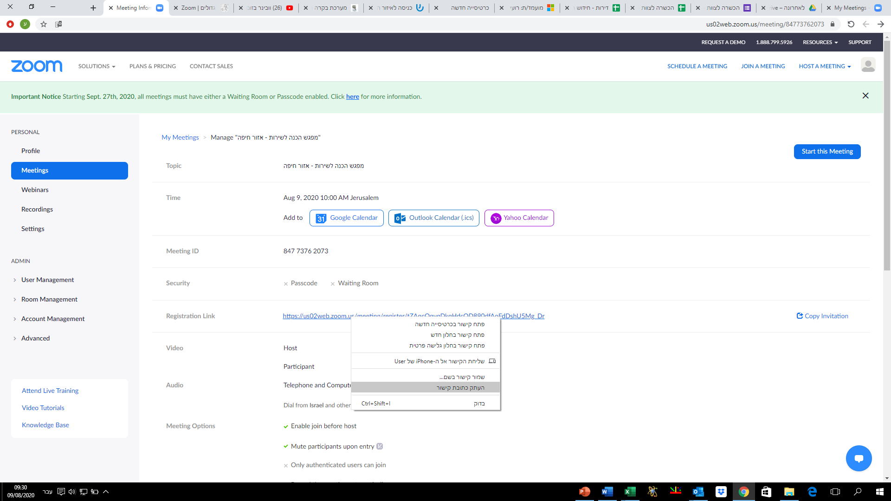
מקום השירות: משפחתון- הכפר הירוק, רמת השרון
הרכזת: שיר דורון
עמרי אגסי
עמרי משרה אוירת רוגע, סובלנות, הקשבה והכלה ומשמש דוגמה אישית ודמות לחיקוי לחניכים.
עמרי מגלה בגרות, אחריות, בעל ערכים חברתיים אותם הוא מטמיע בחניכים.
עמרי פועל מתוך שליחות ואהבה לילדים ורצון אמיתי לסייע ולהיות להם אוזן קשבת.
לעמוד על הקישור וללחוץ על קליק ימני על מנת להעתיק

Slide 13
את הקישור אפשר עכשיו להדביק במקום שדרכו תרצי לשלוח למוזמנים/ות:
Whats up web
מייל

Slide 14
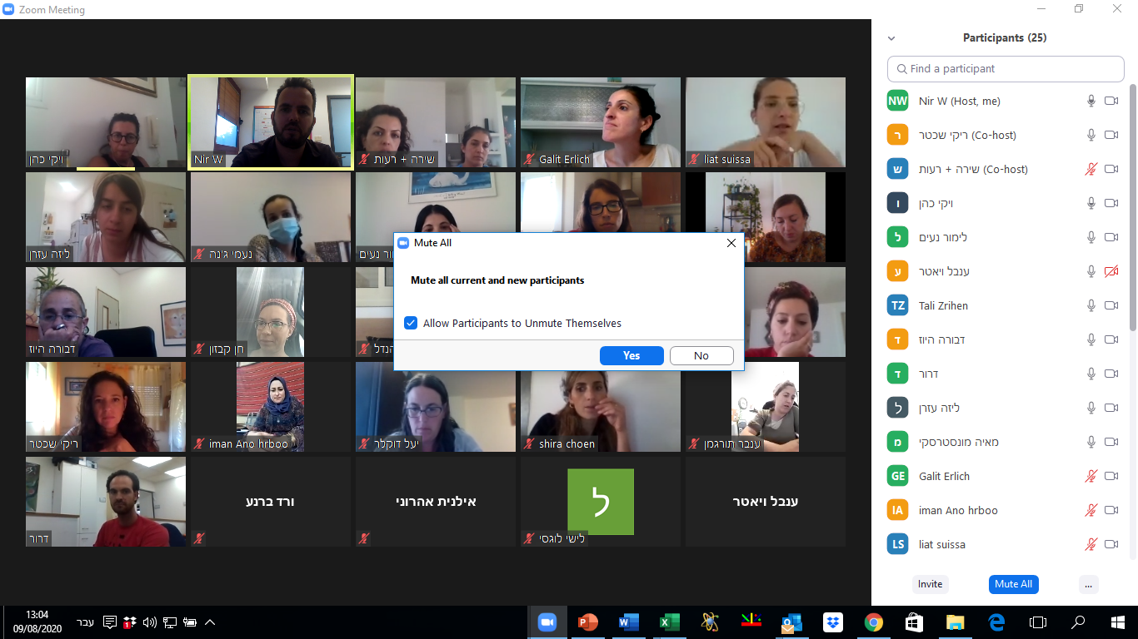
איך משתיקים אותם...?
מקום השירות: חולון , מד"א - לוגיסטיקה - חולון
הרכזת: חגית שכטר
אוראל ברקוביץ
קיימת אפשרות למנוע מהם לשחרר השתקה ע"י ביטול הסימון V
בתקופת הקורונה
היתה תקופה עמוסה ביותר במרכז הלוגיסטי.
אוראל לא נתן לשום דבר לעצור אותו, אפילו היעדר התחבורה הציבורית לא מנע ממנו להגיע לשירות.
הוא הקדים להגיע בכל בוקר , השקיע את כל כולו במסירות באהבה ובאחריות רבה.
2. מאשרים
1. לוחצים על השתק את כולם

Slide 15
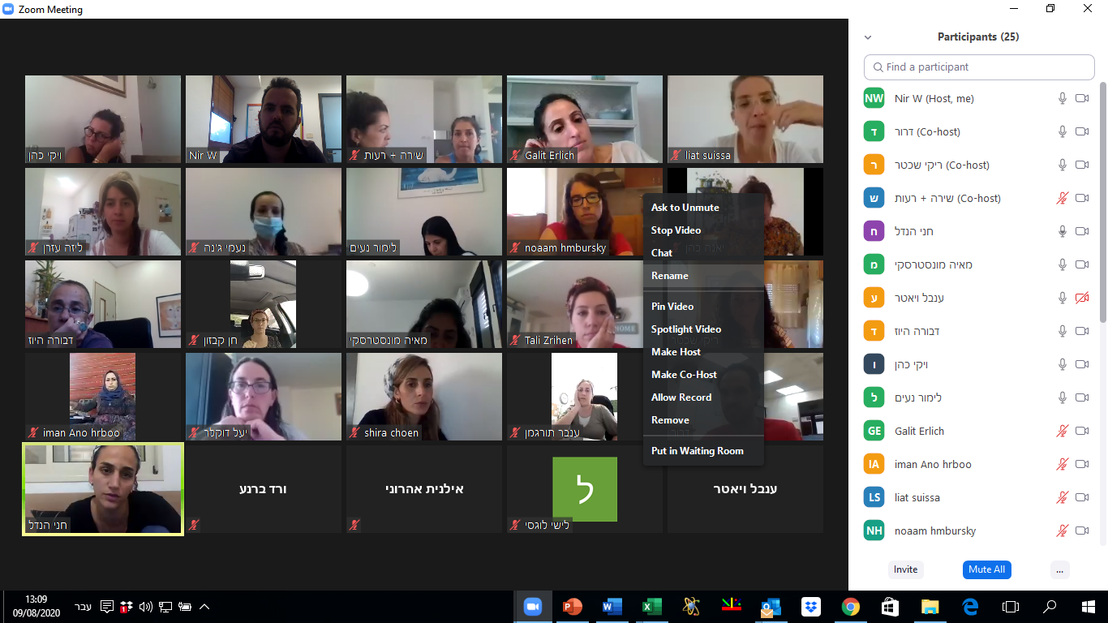
עמותת שלומית
עמותה להפעלת מתנדבים לשירות לאומי אזרחי
בקש לשחרר השתקה
הפסק וידאו
טקס הוקרה למצטיינות ומצטיינים
שנת הפעילות תש"פ
הסר

Slide 16
עמותת שלומית
עמותה להפעלת מתנדבים לשירות לאומי אזרחי
טקס הוקרה למצטיינות ומצטיינים
שנת הפעילות תש"פ

